Slide 1
Java 개인프로젝트
가위바위보게임

Slide 2
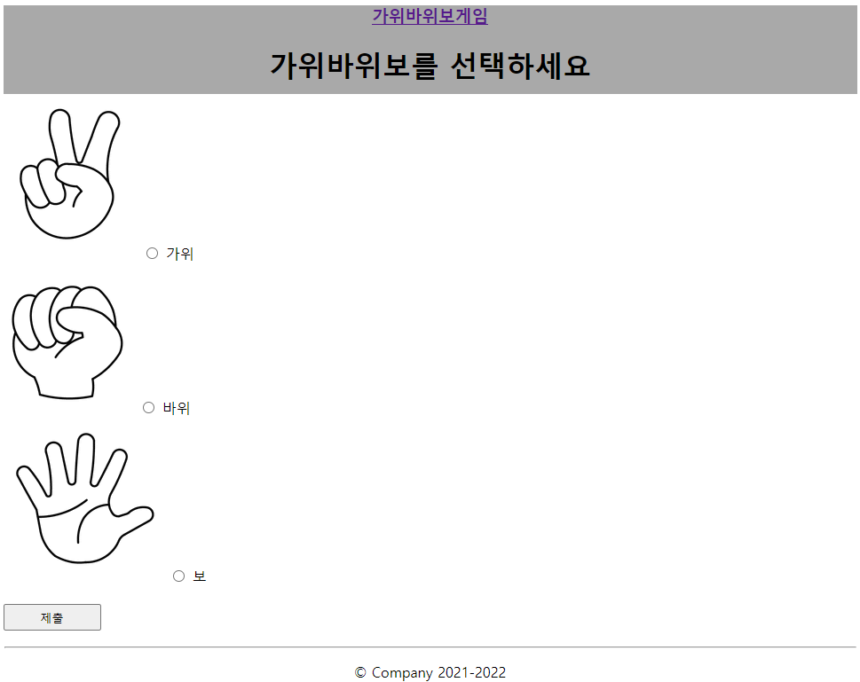
Rsp.jsp
<body>
<div id="nav">
<div id="header">
<a href="#"><h3>가위바위보게임</h3></a>
<h1>가위바위보를 선택하세요</h1>
</div>
<div id="content">
<form action="Result.jsp" method="get">
<div id="row">
<div class="scissors">
<img src="image/가위.jpg">
<input type="radio" name="you" value="0">가위
</div>
<div class="rock">
<img src="image/바위.jpg">
<input type="radio" name="you" value="1">바위
</div>
<div class="paper">
<img src="image/보.jpg">
<input type="radio" name="you" value="2">보
</div>
</div><br>
<button type="submit">제출</button>
</form>
</div>
</div>
<div id="footer">
<hr/>
<p>&copy; Company 2021-2022</p>
</div>

Slide 3
Rsp.jsp
<css>
#nav{
width: 962px;
margin: 0 auto;
overflow: hidden;
}
#header{
background-color: darkgray;
height: 100px;
text-align: center;
}
#header h1{
height: 30px;
list-style: none;
}
#content{
width: 960px;
height: 615px;
clear: both;
}
#row{
display: inline;
}
button{
clear : both;
height: 30px;
width: 110px;
}
#footer{
width: 960px;
height: 70px;
text-align: center;
margin: 0 auto;
}

Slide 4
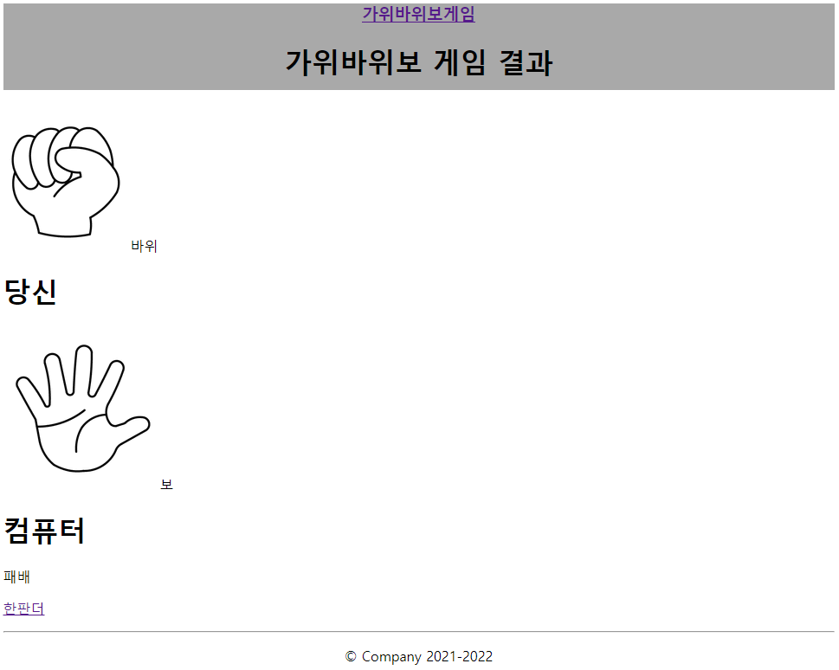
Result.jsp

Slide 5
Result.jsp
<body>
<%
switch(com){
case 0:%>
<p><img src="image/가위.jpg">가위</p>
<%break;
case 1:%>
<p><img src="image/바위.jpg">바위</p>
<%break;
case 2:%>
<p><img src="image/보.jpg">보</p>
<%break;
}
%>
<h1>컴퓨터</h1>
<%
switch(Integer.parseInt(request.getParameter("you"))){
case 0:
if(com==1){
result ="패배";
out.println(result);
break;
}else if(com==2){
result ="승리";
out.println(result);
break;
}else{
result = "무승부";
out.println(result);
break;
}
case 1:
if(com==1){
result ="무승부";
out.println(result);
break;
}else if(com==2){
result = "패배";
out.println(result);
break;
}else{
result = "승리";
out.println(result);
break;
}
case 2:
if(com==1){
result = "승리";
out.println(result);
break;
}else if(com==2){
result = "무승부";
out.println(result);
break;
}else{
result = "패배";
out.println(result);
break;
}
}
%><br>
<p><a href="Rsp.jsp" >한판더</a></p>
<div id="footer">
<hr/>
<p>&copy; Company 2021-2022</p>
</div>
</div>
<div id="wrap">
<div id="header">
<a href="Rsp.jsp"><h3>가위바위보게임</h3></a>
<h1>가위바위보 게임 결과</h1>
</div>
<%
switch(Integer.parseInt(request.getParameter("you"))){
case 0:%>
<p><img src="image/가위.jpg">가위</p>
<%break;
case 1:%>
<p><img src="image/바위.jpg">바위</p>
<%break;
case 2:%>
<p><img src="image/보.jpg">보</p>
<%break;
}%>
<h1>당신</h1>
<%
int com = 0;
String result = null;
Random random = new Random();
com = random.nextInt(3);
%>

Slide 6
Result.jsp
<CSS>
#wrap{
width: 960px;
margin: 0 auto;
}
#header{
background-color: darkgray;
height: 100px;
text-align: center;
}
#footer{
width: 960px;
height: 70px;
text-align: center;
margin: 0 auto;
}

Slide 7
어려웠던 부분과 해결방법
1. jsp에 이미지를 출력하는 과정에서 어려움을 겪었습니다.
해결 : 이미지의 경로를 설정할 때 image 디렉토리 안에 이미지가 존재해야 해서 wepapp 하위에 image 디렉토리를 생성한 후 image/image.jpg로 이미지의 경로를 설정했더니 이미지가 출력되었습니다.
2. 가위 바위 보 중 하나만 선택하여 선택한 값이 결과에 나오게 하는 과정이 어려웠습니다.
해결 : Rsp.jsp에서 input박스에 type을 radio로, value를 가위바위보를 각각 0,1,2로 설정한 후 Result.jsp에서 사용자가 선택한 값은 그대로 출력되고 컴퓨터의 값은 Random클래스를 통해 가위바위보 3개의 값을 랜덤으로 나오게 하였습니다.
그렇게 해서 나온 컴퓨터의 값과 사용자의 값을 비교하여 승패를 처리 하기 위해 switch문과 if문을 사용하였습니다.

